Slide 1
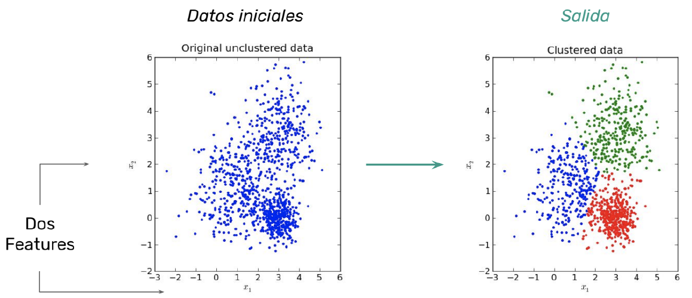
Clustering
Dado un set de datos, nuestro objetivo será encontrar grupos (clusters / segmentos) en los cuales las instancias pertenecientes sean parecidas (estén “cerca”).

Slide 2
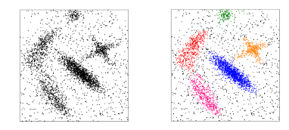
Clustering
La idea es particionar los datos de manera que:
Observaciones que pertenecen a un grupo sean similares entre ellas
Observaciones de grupos distintos sean distintas entre ellas.
Esto plantea el problema de definir cuando dos observaciones son similares o distintas entre si.

Slide 3
Clustering
Existen multiples familias de algoritmos de clustering:
Partitioning
Hierarchical
Density-based
Grid-based
Model-based
Estaremos viendo K-means (partitioning) y DBSCAN (density-based).

Slide 4
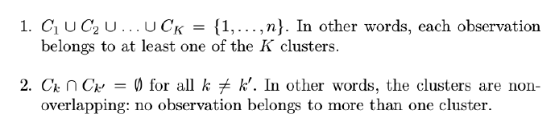
K-Means clustering
Divide al conjunto de datos en K subconjuntos distintos sin solapamiento. Uno debe fijar el valor de K antes de correr el algoritmo de K medias.
Los clusters deben cumplir las siguientes condiciones:

Slide 5


K-Means clustering
K-means asume que una buena asignación es aquella que dado un valor de K minimiza lo mas posible la variabilidad intra cluster (within-cluster variation).
Si W(Cj) es una medida que indica cuanto las observaciones de un cluster j difieren entre si, entonces el problema se puede escribir como:
Si uno usa la distancia euclidea (al cuadrado) como medida de disimilaridad, entonces puede escribirse de la siguiente manera:

Slide 6
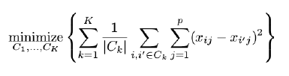
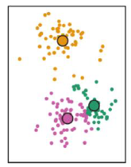
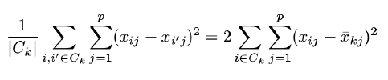
K-Means clustering
De esta forma, el problema se puede reescribir como:
En donde W(Cj) se puede expresar como la distancia a un centroide:

Slide 7
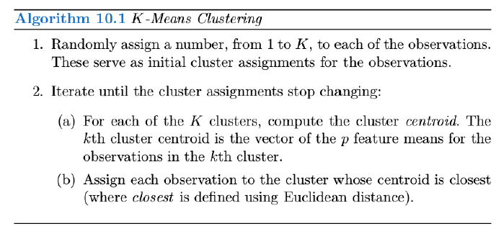
K-Means clustering
El algoritmo de K-means es el siguiente:

Slide 8
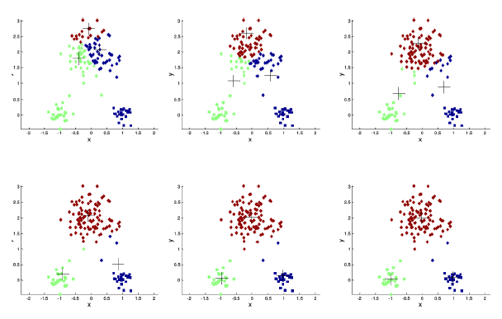
K-Means clustering
El algoritmo de K-means es el siguiente (ejemplo visual):

Slide 9
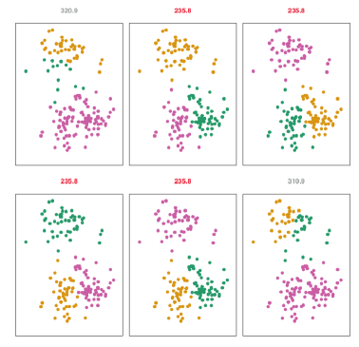
K-Means clustering
La solución obtenida por K-means depende en gran medida de los valores iniciales de asignación a clusters. Por este motivo se suele correr el algoritmo muchas veces y quedarse con la mejor solución.

Slide 10
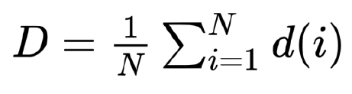
K-Means clustering - Metricas
Una de las métricas mas conocidas y utilizadas es la inercia o distancia media al centroide.
Es básicamente la media de las distancias de cada uno de los puntos al centroide mas cercano. Es la que se utiliza generalmente para encontrar el valor optimo de K mediante el elbow method (próxima slide)

Slide 11
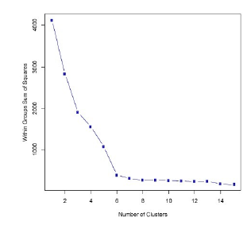
K-Means clustering
El valor optimo a elegir de K es algo que no esta debidamente claro y dependerá del contexto de aplicación. Algo que se suele hacer es correr el algoritmo con valores crecientes de K y evaluar como varia la función a minimizar, eligiendo como valor de K aquel en donde aparezca un “codo”.

Slide 12
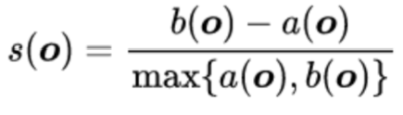
K-Means clustering - Metricas
Otra métrica muy utilizada en problemas de aprendizaje no supervisado es Silhouette. Esta métrica tiene en cuenta 2 conceptos:
-Cohesion: que tan parecidos son los datos con su propio cluster
-Separación: que tan separados están de otros clusters.
El coeficiente puede tomar valores entre -1 y 1.
a(o) es la distancia promedio entre cada punto y el resto de los puntos del mismo cluster
b(o) es el promedio de la distancia mínima entre cada punto y los otros clusters a los que no pertenece.
Buscamos que sea 1!!

Slide 13
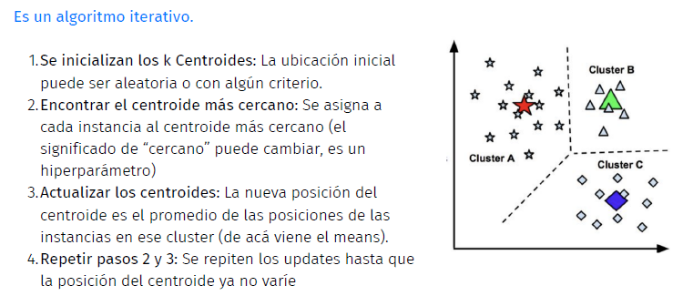
K-Means clustering (simplificada)

Slide 14
DBScan
Density-Based Spatial Clustering of Applications with Noise
El objetivo es identificar un numero arbitrario de clusters. Los clusters estarán definidos por densidad de puntos. Puede haber puntos que no pertenezcan a ningún cluster (noise).

Slide 15
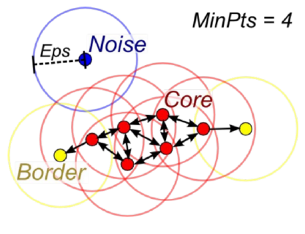
DBScan
Para encontrar esos clusters, el algoritmo va a recorrer todo el dataset y va a ir identificando las zonas de puntos densamente pobladas, como pertenecientes a un mismo cluster. Los puntos aislados serán reconocidos como ruido.
Este algoritmo cuenta con dos hiperparametros: épsilon y minPoints.

Slide 16
DBScan
El algoritmo realiza el siguiente proceso sobre todos los puntos del dataset:
Se toma un punto no visitado de forma aleatoria. Se identifica si el punto es un “core”, es decir, si tiene MinPoints en su vecindario. Si no tiene, se lo llama “noise”. Este punto se marca como visitado.
Si es un core, se le asigna un nuevo cluster y todos los puntos de su vecindario se consideran dentro de su cluster. Si alguno de estos puntos también son cores, este proceso se repite. A los puntos asignados a un cluster que no son core, se los llama “border” Todos se marcan como visitados.
Este proceso se repite hasta que todos los puntos hayan sido visitados.

Slide 17
DBScan
Ventajas:
-No hay que elegir el numero de clusters
-Detecta cualquier forma de clusters
-Determina automáticamente outliers
Desventajas:
-Hay que elegir bien los hiperparametros
-No anda bien si hay clusters de diferentes densidades
-Es computacionalmente costoso

Slide 18
Comparativa

